Slide 1
02 Networking Basics Module 1: Communication in a Connected World
Class code: KCS414
Year Offering: 2025, 2nd Term
Target Grade Level: 4th Grade
Japanese Course Title: ネットワーク入門1,2
Created by Mariko Tagawa (marikotagawa@mail.com), JICA volunteer

Slide 2
TABLE OF CONTENTS 2
01
02
03
04
05
06
CISCO Packet Tracer
Communication in a Connected World
Network Components,
Types, and Connections
Build a
Home Network
Communication Principles
07
08
09
The Access Layer
The Internet Protocol
IPv4 and Network Segmentation
中間試験
2

Slide 3
TABLE OF CONTENTS 2
10
11
12
13
14
15
Dynamic Addressing with DHCP
Gateways to Other Networks
The ARP Process
Routing Between Networks
TCP and UDP
16
17
Application Layer Services
Network Testing Utilities
期末テスト
3

Slide 4
1. About Today’s Class
Module 1: Communication in a Connected World
1.0. Introduction
1.1. Network Types
1.2. Data Transmission
1.3. Bandwidth and Throughput
1.4. Communications in a Connected World Summary
Check Test

Slide 5
1. 今日の授業について
Module 1: ネットワークに接続された世界における通信
1.0. イントロダクション
1.1. ネットワークの種類
1.2. データ伝送
1.3. 帯域幅とスループット
1.4. 接続された世界における通信のまとめ
1.5.確認テスト
1.6 演習：CISO Packet Tracer

Slide 6
2. Today’s Goal
Module 1: Communication in a Connected World
Module Objective: Explain important concepts in network communication.
Network Types: Explain the concept of a network.
Data Transmission: Describe the network data.
Bandwidth and Throughput: Explain the data transmission speed and capacity.

Slide 7
2. 今日の授業の目標
モジュール 1: ネットワークに接続された世界における通信
モジュールの目的: ネットワーク通信における重要な概念を説明する。
ネットワークの種類: ネットワークの種類と概念を説明する。
データ通信: ネットワークで送信、受信されるデータについて説明する。
帯域幅とスループット: データ通信の速度とデータ量について説明する。

Slide 8
1.1. Network Types
1.1.2 Everything is Online
Being ”Online" has become a seamless and almost unnoticed part of daily life. The expectation is that devices such as cell phones, tablets, laptops, and desktop computers are always connected to the internet.
This global network is used for various purposes, including social interaction, shopping, sharing pictures and experiences, and learning. The internet is so integrated into everyday life that it's often taken for granted.

Slide 9
1.1. ネットワークの種類
1.1.2 すべてがオンライン
「オンラインであること」は日常生活の一部として、シームレスでほとんど意識されない存在になっています。携帯電話、タブレット、ノートパソコン、デスクトップコンピュータなどのデバイスが常にインターネットに接続されています。
このインターネットは、FacebookやInstagramといったソーシャルメディア、買い物、写真の共有、学習など、さまざまな目的で使用されます。インターネットは日常生活に深く入り込んでおり、当たり前のものと見なされています。

Slide 10
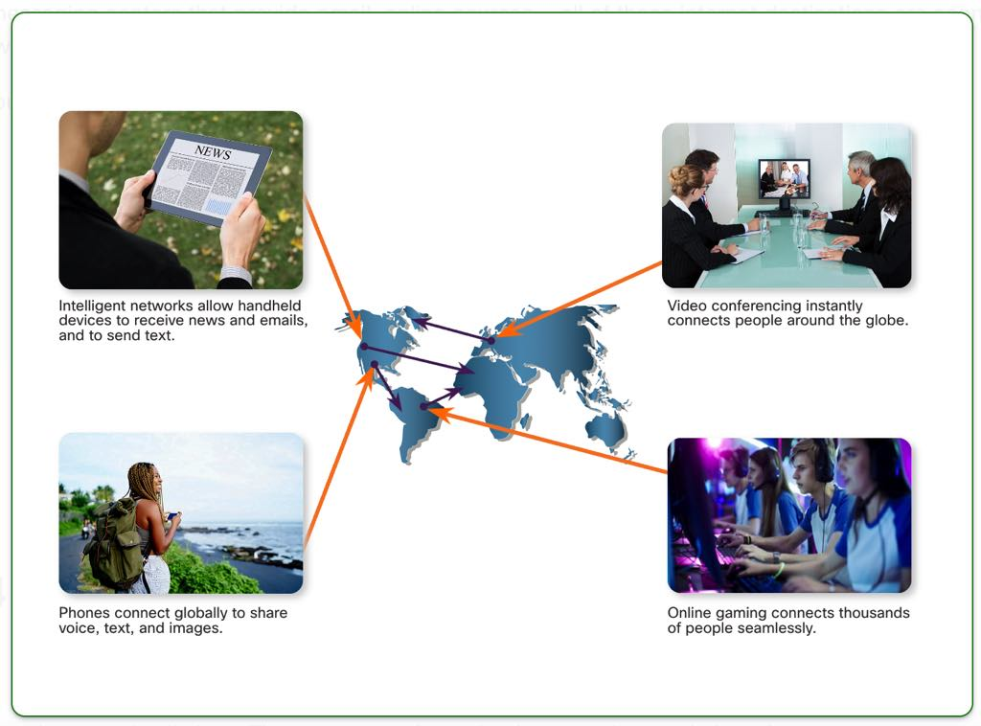
1.1. Network Types
1.1.3 Who Owns “The Internet”?
The internet is not owned by any individual or group, but is a global collection of interconnected networks that cooperate to exchange information using common standards. It operates through various physical means like telephone wires, fiber-optic cables, wireless transmissions, and satellite links, allowing users to exchange diverse types of information.
Everything accessible online, including social media sites, multiplayer games, email services, and online courses, is part of the global internet.
These are connected to local networks that interact through the internet.

Slide 11
1.1. Network Types
1.1.3 インターネットは誰のもの？
インターネットは、誰か一人やグループが所有しているものではありません。たくさんのネットワークがつながってできた大きなネットワークです。
電話線や光ファイバー、無線通信、衛星を使って接続されており、人々が情報をやり取りできます。
ソーシャルメディア、マルチプレイヤーゲーム、メール、オンライン授業など、オンラインでアクセスできるサービスはすべて、インターネットにつながっています。

Slide 12
1.1. Network Types
1.1.4 Local Networks
Small Home Networks
Small Office and Home Office Networks
Medium to Large Networks
World Wide Networks

Slide 13
1.1. Network Types
1.1.4 Local Networks
ローカルネットワークには、さまざまな規模が存在します。2台のコンピュータからなるシンプルなネットワークから、数十万のデバイスを接続するネットワークまでさまざまです。
小規模なオフィス、家庭、または家庭用オフィスのネットワークは、スモールオフィス/ホームオフィス（SOHO）ネットワークと呼ばれます。SOHOネットワークは、プリンター、ドキュメント、写真、音楽などのリソースを少数のユーザー間で共有します。
会社やSOHOネットワークは、通常、インターネットへ接続をしています。
インターネットは「ネットワークのネットワーク」と呼ばれ、多くのローカルネットワークが接続されて構成されています。

Slide 14
1.1. Network Types
1.1.5 Mobile Devices
Smartphone
Tablet
Smartwatch
Smart Glasses

Slide 15
1.1. Network Types
1.1.6 Connected Home Devices
Security System
Appliances
Smart TV
Gaming Console

Slide 16
1.1. Network Types
1.1.7 Other Connected Devices
Smart Cars
RFID (Radio frequency identification) Tags
Sensors and Actuators
Medical Devices

Slide 17
1.1. Network Types
1.1.8 Quiz2_1 Check Your Understanding - Network Types
https://forms.gle/3gkdyZN1EqNkUvB5A
Question 1
What type of network allows computers in a home office or a remote office to connect to a corporate network?
smart home network
small office home office network
medium to large network
world wide network

Slide 18
1.1. Network Types
1.1.8 Quiz2_1 Check Your Understanding - Network Types
https://forms.gle/3gkdyZN1EqNkUvB5A
Question 2
What can be placed in or on a package so that it can be tracked?
network interface card
sensor
actuator
RFID tag

Slide 19
1.2. Data Transmission
1.2.1 Video - Types of Personal Data
3タイプの個人データ：
提供データ（Volunteer Data）
あなたが同意して提供したデータ。
例: アカウント登録時に入力した名前、電話番号などの情報。
推測データ（Inferred Data）
直接提供したデータではなく、データの分析や処理から作られた情報。
例: クレジットカード利用から推測される位置情報や好み。
観測データ（Observed Data）
直接入力しなくても、行動や環境から観察されて収集された情報。
例: スマートフォンで収集された位置情報。

Slide 20
1.2. Data Transmission
1.2.2 The Bit
What is Bit?
A bit, short for "binary digit," is the most basic unit of data in computing and digital communications.
Computers use binary codes to represent and interpret letters, numbers and special characters with bits. A commonly used code is the American Standard Code for Information Interchange (ASCII). https://www.ascii-code.com/ASCII
Capital letter: A = 01000001
Number: 9 = 00001001
Special character: # = 00100011

Slide 21
1.2. Data Transmission
1.2.2 The Bit
ビットとは？
ビット（“binary digit”の略）は、コンピュータやデジタル通信における最小さな（基本）データ単位です。
コンピュータ内部では、すべてのデータがバイナリ、つまり０か１として処理され、保存されます。
コンピュータはビットを使って、文字、数字、特殊文字を表すためにバイナリコードを使用します。よく使われるコードの一つが、アメリカ情報交換標準コード（ASCII）です。
https://www.ascii-code.com/ASCII
大文字のA: A = 01000001 数字の9: 9 = 00001001 特殊文字の#: # = 00100011

Slide 22
1.2. Data Transmission
1.2.3 Common Methods of Data Transmission
Data -> bits -> Signal -> (Network) -> Destination
Media: physical medium used for transmitting signals. Examples include copper wire, fiber-optic cable, and electromagnetic waves in the air.
Signal Transmission: The bits are represented as patterns of electricity, light, or radio waves.
Electrical signals - Transmission is achieved by representing data as electrical pulses on copper wire.
Optical signals - Transmission is achieved by converting the electrical signals into light pulses.
Wireless signals - Transmission is achieved by using infrared, microwave, or radio waves through the air.

Slide 23
1.2. Data Transmission
1.2.3 データ伝送の一般的な方法
データ -> ビット -> 信号 -> （ネットワーク） -> 目的地
媒体（メディア）：信号を伝送するために使用される物理的な媒体。
例：銅線、光ファイバーケーブル、空中の電波など。
信号伝送：ビットは電気、光、または電波（無線）に変換されて、伝送されます。
• 電気信号：銅線上でデータを電気パルスとして伝送が行われます。
• 光信号：電気信号を光パルスに変換して伝送が行われます。
• 無線信号：赤外線、マイクロ波、電波として伝送が行われます。

Slide 24
1.2. Data Transmission
1.2.4 Quiz2_2 Check Your Understanding - Data Transmission
https://forms.gle/o5Qn5297gVadAE3T7
Question 1
A basic unit of information that represents one of two discrete states is known as
bit
byte
octet
electrical signal

Slide 25
1.2. Data Transmission
1.2.4 Quiz2_2 Check Your Understanding - Data Transmission
https://forms.gle/o5Qn5297gVadAE3T7
Question 2
When using your credit card, the credit card company can use this information to learn about your location and your preferences. This type of personal data is known as?
secret data
volunteered data
observed data
inferred data

Slide 26
1.2. Data Transmission
1.2.4 Quiz2_2 Check Your Understanding - Data Transmission
https://forms.gle/o5Qn5297gVadAE3T7
Question 3
Which of the following methods of signal transmission uses frequencies or pulses of light?
electrical signals
optical signals
wireless signals

Slide 27
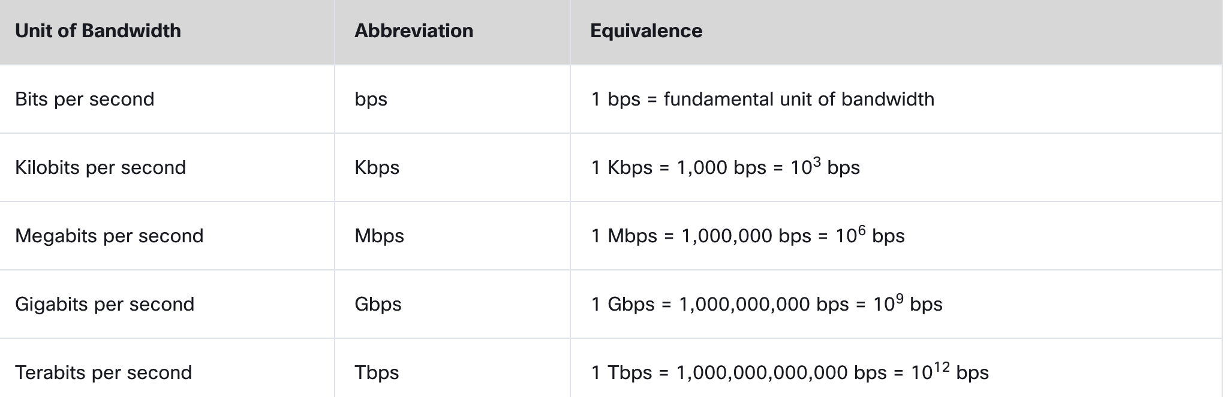
1.3. Bandwidth and Throughput
1.3.1 Bandwidth
Bandwidth is the capacity of a medium to carry data. Digital bandwidth measures the amount of data that can flow from one place to another in a given amount of time. Bandwidth is typically measured in the number of bits that (theoretically) can be sent across the media in a second. Common bandwidth measurements are as follows:

Slide 28
1.3. 帯域幅とスループット
1.3.1 帯域幅
帯域幅は、媒体がデータを運ぶ能力を指します。デジタル帯域幅は、ある場所から別の場所へ一定時間内に流れることができるデータの量であらわします。帯域幅は通常、理論的に1秒間に送信できるビット数で測定されます。
一般的な帯域幅の測定単位は以下の通りです：

Slide 29
1.3. Bandwidth and Throughput
1.3.2 Throughput
Throughput: This is the actual rate of data transfer achieved.
Throughput does not usually match the specified bandwidth.
Many factors influence throughput including:
The amount of data being sent and received over the connection
The types of data being transmitted
The latency created by the number of network devices encountered between source and destination
Latency: Latency is the total time taken, including delays, for data to move from one specific point to another. It is influenced by the number of network devices the data encounters on its path from source to destination.
1.3.3 Video - Throughput

Slide 30
1.3. 帯域幅とスループット
1.3.2 スループット
帯域幅と同様に、スループットは一定期間内に転送されるビットの量であらわします。ただし、多くの要因により、スループットは通常、帯域幅と一致しません。スループットに影響を与える要因には、次のようなものがあります：
送受信されるデータの量
送信されるデータの種類
送信元から宛先の間に存在するネットワークデバイスの数によって生じる遅延（ちえん）（レイテンシ）
レイテンシとは、データがある地点から別の地点に移動するためにかかる時間（遅延を含む）を指します。
スループットテストサイト：https://www.speedtest.net/
1.3.3 Video - Throughput

Slide 31
1.3. Bandwidth and Throughput
1.3.4 Quiz2_3 Check Your Understanding - Bandwidth and Throughput
https://forms.gle/izryUQVYgqHqk7pX7
Question 1
The capacity of the medium to carry data is known as:
throughput
speed
bandwidth
data rate

Slide 32
1.3. Bandwidth and Throughput
1.3.4 Quiz2_3 Check Your Understanding - Bandwidth and Throughput
https://forms.gle/izryUQVYgqHqk7pX7
Question 2
Which of the following measurements includes any latency encountered during data transmissions?
data rate
speed
bandwidth
throughput

Slide 33
1.3. Bandwidth and Throughput
1.3.4 Quiz2_3 Check Your Understanding - Bandwidth and Throughput
https://forms.gle/izryUQVYgqHqk7pX7
Question 3
Which of the following measurements includes any latency encountered during data transmissions?
total number of bytes
bits per millisecond
bytes per second
bits per second
total number of bits
bytes per millisecond

Slide 34
1.4. Communications in a Connected World Summary
Network Types
The internet is not owned by any individual or group. The internet is a worldwide collection of interconnected networks (internetwork or internet for short), cooperating with each other to exchange information using common standards. Through telephone wires, fiber-optic cables, wireless transmissions, and satellite links, internet users can exchange information in a variety of forms.
Small home networks connect a few computers to each other and to the internet. The SOHO network allows computers in a home office or a remote office to connect to a corporate network, or access centralized, shared resources. Medium to large networks, such as those used by corporations and schools, can have many locations with hundreds or thousands of interconnected hosts. The internet is a network of networks that connects hundreds of millions of computers world-wide.
There are devices all around that you may interact with on a daily basis that are also connected to the internet. These include mobile devices such as smartphones, tablets, smartwatches, and smart glasses. Things in your home can be connected to the internet such as a security system, appliances, your smart TV, and your gaming console. Outside your home there are smart cars, RFID tags, sensors and actuators, and even medical devices which can be connected.

Slide 35
1.4.接続された世界における通信のまとめ
ネットワークの種類
インターネットは、特定の個人や団体が所有しているものではありません
インターネットは、世界中のネットワークが相互に接続され、共通の標準を使用して情報を交換し合う、接続されたネットワークの集合体です。
電話線、光ファイバーケーブル、無線通信、衛星リンクを通じて、インターネットのユーザーはさまざまな形式の情報を交換できます。

Slide 36
1.4.接続された世界における通信のまとめ
ネットワークの種類
家庭用の小規模なネットワークは、数台のコンピューターを接続します。
SOHO（スモールオフィス・ホームオフィス）ネットワークは、家庭やリモートオフィスのコンピューターがオフィスのネットワークに接続したり、共有リソースにアクセスすることを可能にします。
中規模から大規模のネットワーク（企業や学校で使用されるものなど）は、数百から数千の接続されたホストを持ち、複数の場所で構成されることがあります。
インターネットは、世界中の何億台ものコンピューターを接続する「ネットワークのネットワーク」です。

Slide 37
1.4.接続された世界における通信のまとめ
ネットワークの種類
インターネットに接続しているいろいろなデバイス：
スマートフォン、タブレット、スマートウォッチ、スマートグラスなどのモバイルデバイスがあります。
家庭内では、セキュリティシステム、家電製品、スマートテレビ、ゲーム機などがインターネットに接続できます。
家庭外では、スマートカー、RFIDタグ、センサーとアクチュエーター、医療機器もインターネットに接続します。

Slide 38
1.4. Communications in a Connected World Summary
Data Transmission
The following categories are used to classify types of personal data:
Volunteered data - This is created and explicitly shared by individuals, such as social network profiles. This type of data might include video files, pictures, text, or audio files.
Observed data - This is captured by recording the actions of individuals, such as location data when using cell phones.
Inferred data - This is data such as a credit score, which is based on analysis of volunteered or observed data.
The term bit is an abbreviation of “binary digit” and represents the smallest piece of data. Each bit can only have one of two possible values, 0 or 1.
There are three common methods of signal transmission used in networks:
Electrical signals - Transmission is achieved by representing data as electrical pulses on copper wire.
Optical signals - Transmission is achieved by converting the electrical signals into light pulses.
Wireless signals - Transmission is achieved by using infrared, microwave, or radio waves through the air.

Slide 39
1.4.接続された世界における通信のまとめ
個人データの種類
提供データ（Volunteer Data）
あなたが同意して提供したデータ。
例: アカウント登録時に入力した名前、電話番号などの情報。
推測データ（Inferred Data）
直接提供したデータではなく、データの分析や処理から作られた情報。
例: クレジットカード利用から推測される位置情報や好み。
観測データ（Observed Data）
直接入力しなくても、行動や環境から観察されて収集された情報。
例: スマートフォンで収集された位置情報。

Slide 40
1.4.接続された世界における通信のまとめ
データ伝送 「ビット」という用語は「バイナリデジット（binary digit）」の略で、最小のデータ単位を表します。各ビットは0または1の値を持ちます。
データ伝送の３つの方法：
電気信号 - 銅線上の電気パルスとしてデータを伝送します。
光信号 - 電気信号を光パルスに変換して伝送します。
無線信号 - 赤外線、マイクロ波、または電波を使用して無線で伝送します。

Slide 41
1.4. Communications in a Connected World Summary
Bandwidth and Throughput
Bandwidth is the capacity of a medium to carry data. Digital bandwidth measures the amount of data that can flow from one place to another in a given amount of time. Bandwidth is typically measured in the number of bits that (theoretically) can be sent across the media in a second. Common bandwidth measurements are as follows:
Thousands of bits per second (Kbps)
Millions of bits per second (Mbps)
Billions of bits per second (Gbps)
Throughput does not usually match the specified bandwidth. Many factors influence throughput including:
The amount of data being sent and received over the connection
The latency created by the number of network devices encountered between source and destination
Latency refers to the amount of time, including delays, for data to travel from one given point to another.

Slide 42
1.4. Communications in a Connected World Summary
帯域幅とスループット
デジタル帯域幅は、特定の時間内に一地点から別の地点へ流れるデータ量であらわします。
帯域幅は通常、理論的にメディア（ネットワークケーブやWiFi）を通じて1秒間に送信できるビット数で測定されます。
一般的な帯域幅の測定単位は次の通りです：
1秒あたりの数千ビット（Kbps）
1秒あたりの数百万ビット（Mbps）
1秒あたりの数十億ビット（Gbps）

Slide 43
1.4. Communications in a Connected World Summary
帯域幅とスループット
スループットは通常、帯域幅と一致しません。なぜなら速度に影響を与えるいろいろな要因があるからです。例として以下のような原因があります。
送受信されるデータ量
送信元と宛先の間にあるネットワークデバイスの数によって遅延（レイテンシ）が生じる

Slide 44
Check Test 2
Communications in a Connected World Quiz
https://forms.gle/QXQpgCdPn5pJ8t8a8

Slide 45
Questions and free discussion
Do you have any questions or anything you want to discuss?

Slide 46
Reference
CISCO Network Academy
Networking Basics - Module 1: Communication in a Connected World
https://skillsforall.com/launch?id=f393c38f-b410-4d2b-8275-70e144273519&tab=curriculum&view=5ecba343-fa3f-522a-9efe-2dd6a18f5c93
Textbook：
「図解入門 TCP/IP」みやたひろし

Slide 47
Exercise
47

Slide 48
Exploring Networking with Cisco Packet Tracer
1.1 Connect Devices using Wireless Technologies
1.1.1 Video - Topology Overview
1.1.3 Video - Structured Cabling in the Physical Workspace and Cabling Devices in a Rack
Exercise:
1.1.4 Packet Tracer - Create Realistic Structured Cabling in the Physical Workspace and Cabling Devices in a Rack File: 1.1.4packet-tracer-create-realistic-structured-cablinginthe-physical-workspaceand-cabling-devices-ina-rack.pka
Objectives: In this activity, you will install a patch panel and a wall mount. You will then use these to connect network devices in the office to the equipment in the wiring closet.
Part 1: Install a Patch Panel in the Wiring Closet
Part 2: Attach a Wall Mount in the Office
Part 3: Connect an Additional Wall Mount and Cables

Slide 49
Exploring Networking with Cisco Packet Tracer
Exercise 1.1.6 Packet Tracer - Connect Devices using Wireless Technologies File: 1.1.6packet-tracer-connect-devicesusing-wireless-technologies.pka
Objectives: In this Packet Tracer activity, you will use different wireless technologies to connect end devices in an office. The activity is performed in the Packet Tracer Physical Mode only.
Part 1: Connect a Laptop to the Office WLAN
Part 2: Connect Devices with Bluetooth Technology
Part 3: Tether a Laptop to use a Cellular Network via the Smartphone

Slide 50
Exploring Networking with Cisco Packet Tracer
1.1.7 Video - Explore Device Configuration Using the CLI (Console)
Exercise 1.1.8 Packet Tracer - Explore Device Configuration Using the CLI (console) File: 1.1.8packettracerexploredeviceconfigurationusingthecli(console).pka
Objectives: In this activity, you will use terminal emulation software to connect to the console of a device for the purpose of updating the configuration.
Part 1: Connect to the Device Using a Console Connection
Part 2: Copy Configuration Information to the Device
Part 3: Save the Updated Configuration to the Device

Slide 51
Create a Cisco Packet Tracer Network
2.1 Build a Home Network
2.1.1 Video - Using .pka Activities
Exercise:
2.1.2 Packet Tracer - Create a Simple Network
File: 2.1.1_packet_tracer_create_a_simple_network.pka
Objectives: In this activity, you will build a simple network in Packet Tracer in the Logical Workspace.
Part 1: Build a Simple Network
Part 2: Configure the End Devices and Verify Connectivity
2.1.3 Video - Advanced features of Cisco Packet Tracer

